Slide 1
BELJAKOVINE
Notes:
-POZDRAV
-OMENI DUŠIKOVE ORGANSKE SPOJINE
-TEMELJNI LASTNOSTI KI RAZLIKUJEJO ŽIVO NARAVO OD NEŽIVE– rast, razmnoževanje
-

Slide 2
DUŠIKOVE ORGANSKE SPOJINE
Notes:
-PREDSTAVIL VAM BOM DUŠIKOVE ORGANSKE SPOJINE
-

Slide 3
MOLEKULE – NOSILKE ŽIVLJENJA
Brez kemije ne bi bilo življenja
Za življenje so potrebne različne molekule

Slide 4
RAZLIČNE MOLEKULE POMEBNE ZA ŽIVLJENJE
Voda
Maščobe
Ogljikovi hidrati
Aminokisline
Nukleinske kisline (zapisane dedne lastnosti)
Nukleinske baze
Notes:
Naštej
NUKLEINSKA KISLINA( DNA)
NUKLEINSKA BAZA gradi nukleinsko kislino
Kot opazite so aminokisline vezane na hiperpovezavo.
Da boste razumeli beljakovine vam moram najprej predstavil aminokisline

Slide 5
AMINOKISLINE

Slide 6
KAJ SO AMINOKISLINE?
vsaka molekula, ki vsebuje tako aminsko kot karboksilno
funkcionalno skupino
Povezujejo se v beljakovine
Notes:
Zdaj pa kaj so amino kisline,
Amino kislina je vsaka molekula, ki vsebuje aminsko in karboksilno funkcionalno skupuno

Slide 7
DEFINICIJE
aminska funkcionalna skupina (–NH₂)
karboksilna funkcionalna skupina
(–COOH)
Notes:
NARIŠI KAKO ZGLEDA AMINSKA FUNKCIONALNA SKUPINA
KARBOKSILNO PA NAJ BI ŽE POZNALI:D

Slide 8
LASTNOSTI AMINOKISLIN
Trdne, kristalne snovi
Visoko tališče
Drugačne lastnosti kot karboksilne kisline
Poznamo tudi kisle in bazične aminokisline
Aminokislina voda ION DVOJČEK
Notes:
Aminokisline so trdne kristalne snovi, imajo visoko tališče imajo pa drugačne lastnosti kot karboksilne skupine(PRIMER U65(spodaj) etanojska kis. In aminokislina glicin) o glicinu še kasneje
poznamo tudi kisle in bazične aminokisline načeloma pa so nevtralne.
PRIMER ENAČBE U67 zgoraj

Slide 9
AMINOKISLINE
Histidin
Izoleucin
Lizin
Metionin
Fenilalanin
Treonin
Triptofan
Valin
Alanin
Arginin
Asparagin
Aspartna kislina
Cistein
Glutainska kislina
Glutamin
Glicin
Triozin
Prolin
Serin
Notes:
Enajst molekul lahko telo sintetizira samo(desna stran) 9 molekul pa moramo vnesti sami, le te so esencialne najdemo pa jih v mesu, stročnicah, jajcih in mleku.
PROBLEM PRI VEGETARJANCIH:
Pomemebne amino kisline so tudi v mesu(tripodfin in lizin)
2. Te dve sta slabo zastopani v rastlinskem svetu, sta pa klub temu esencialni, kar pomeni, da morajo vegetarjanci dodati te dve aminokislini na nenaravni način npr. z tabletami.

Slide 10
AMINOKISLINE – GRADBENE ENOTE BELJAKOVIN
Notes:
Kot sem že povedal so aminokisline gradbene enote beljakovin, zato bom zdaj povedal malo o njihovi sestavi(aminokislin) in pa kako se povezujejo med sabo.

Slide 11
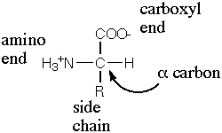
ZGRADBA AMINOKISLIN
Aminska kislina ima na atomu dušika nevezni atomski par
TAKO PIŠEMO FORMULO AMINOKISLINE
Notes:
Aminska kislina ima na atomu dušika nevezni atomski par

Slide 12
AMINI
Derivati amonijaka
Poimenovanje
ime radikala -amin ime amina
Notes:
Amini so gradbena enota za aminokisline, poimenujemo jih tako da imenu radikala dodamo končnico amin.
PRIMER: metil(radikal)+amin(končnica)= metilamin

Slide 13
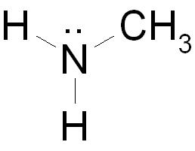
ZGRADBA AMINOKISLIN
METILAMIN
V molekuli amonijaka zamenjamo vodikov atom z metilnim radikalom
Skupina aminov
Notes:
METILAMIN
nastane ko molekuli amonjaka zamenjamo atom vodika z radikalom metilom. Spada v skupino aminov

Slide 14
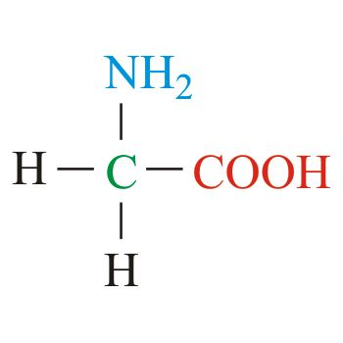
ZGRADBA AMINOKISLIN
GLICIN
Molekuli metilamina v metilnem radikalu zamen- jamo vodikov atom s karboksilno skupino
Na isti ogljikov atom ima vezano aminsko in karboksilno skupino
Radikal je vodikov atom
NEVTRALEN
Notes:
GLICIN
Ko molekuli metilamina radikal zamenjamo z cooh skupino. JE AMINOKISLINA,
Na istem atomu sta vezana aminska in karboksilna skupina
Radikal je vodikov atom, glicin pa je tudi nevtralen

Slide 15
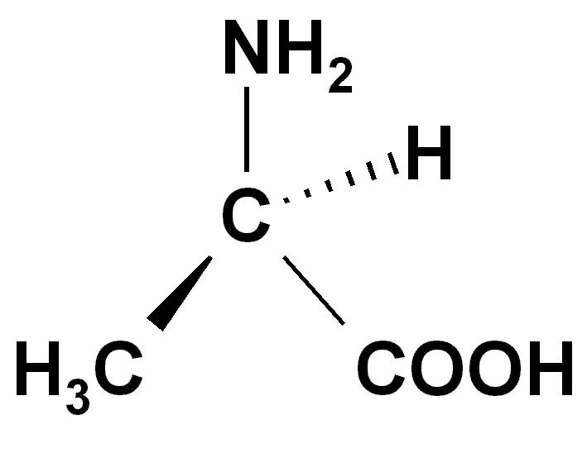
ZGRADBA AMINOKISLIN
ALANIN
Radikal je metilna skupina
NEVTRALEN
Notes:
ALANIN
radikal je metilna skupina je prav tako nevtralna

Slide 16
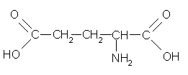
KDAJ JE AMINOKISLINA KISLA
Ko ima na radikal vezano še dodatno karboksilno skupino
Notes:
Obkroži dodatno karboksilno skupino

Slide 17
KDAJ JE AMINOKISLINA BAZIČNA?
Ko je na radikal vezana dodatna aminska skupina
Notes:
Obkroži dodatna nh2

Slide 18
KOLIKO JE AMINOKISLIN
Aminokisline se povezujejo v aminokisline-proteine
Aminokisline, ki gradijo beljakovine
PROTEINOGENE AMINOKISLINE
Notes:
Aminokisline se povezujejo v aminokislinske proteine(dehidracija)
Proteinogene so pa aminokisline ki gradijo beljakovine

Slide 19
PROTEINOGENE AMINOKISLINE
Na isti ogljikov atom imajo vezano aminsko in karboksilno skupino
Različne v zgradbi radikala
DELIMO NA
Najpreprostejša je GLICIN
KISLE
BAZIČNE
NEVTRALNE
Notes:
PROTEINOGENE AMINOKISLINA
Na isti ogljikov atom imajo vezano aminsko in karboksilno skupino
Delimo jih na kisle bazične in nevtralne
Nejpreprostejša je glicin

Slide 20
POVEZOVANJE AMINOKISLIN
Notes:
Kako pa se aminokisline povezujejo

Slide 21
PEPTIDNA VEZ
Nastane pri reakciji dveh aminokislin
Aminska kislina ene molekule aminokisline se poveže z karboksilno skupino druge molekule aminokisline
KONDENZACIJA
Notes:
Nastane pri reakciji dveh aminokislin U69
REAKCIJA PRI KATERI NASTANE PEPTIDNA VEZ SE IMENUJE KONDENZACIJA

Slide 22
ENAČBA KONDENZACIJSKE REAKCIJE-NASTAJANJE PEPTIDNE VEZI
Amino kislina+ aminokislina= DIPEPTID
2 mol. Glicina= dipeptid glicin-glicin
3x aminokislina= tripeptid
4+ aminokislina = polipeptid
Notes:
Poimenovanje produkta:D

Slide 23
BELJAKOVINE

Slide 24
KAJ JE BELJAKOVINA?
Kompleksna organska molekula
sestavljena iz najmanj 50 verižno povezanih aminokislin
DELIMO PO:
15% vseh snovi
v našem telesu
POLIPEPTID
OBLIKI
SESTAVI
Notes:
Beljakovina je kompleksna organska molekula
Sestavljena iz najman 50 verižno povezanih aminokislin =) POLIPETIDI
DELIMO JIH PO OBLIKI
SESTAVI
15% vseh snovi v našem telesu

Slide 25
KAJ JE BELJAKOVINA
V telesu opravljajo različne funkcije
Gradijo
Organizmi gradijo lastne beljakovine po navodilih DNA
Primanjkljaj beljakovin v telesu povzroča probleme
CELIČNE ORGANELE
TKIVA
ORGANE
Notes:
Kaj delajo beljakovine v telesu? Gradijo
Če jih je premalo lahko zaidemo v velike probleme

Slide 26
ZGRADBA BELJAKOVIN
V naravi veliko beljakovin
MOŽNE KOMBINACIJE POVEZOVANJA GLICINA IN ALANINA
Iz dvajsetih aminokislin lahko sestavimo 400 dipetidnih molekul
Makro molekula sestavljena iz 100+ aminokislin
Notes:
V naravi je veliko beljakovin
V naravi je neštoto možnosti povezovanja

Slide 27
MOŽNE KOMBINACIJE
MOŽNE KOMBINACIJE
AA
BB
AB
BA
Notes:
PRIMER KOMBINACIJE 2 aminokislin dipeptidna vez

Slide 28
ZGRADBA BELJAKOVIN
Vrstni red povezovanja aminokislin določa primarno zgradbo beljakovin

Slide 29
PRIMARNA ZGRADBA BELJAKOVIN
Predstavlja jo polipeptidna veriga
Sestavljena iz ogrodja peptidnih vezi
Med seboj povezane z -CH-
Na njih vezane stranske verige aminokislin(radikali)
Notes:
KAJ JE PRIMARNA ZGRADBA BELJAKOVIN??
Predstavljajo jo polipeptidna veriga
Sestavljena je iz ogrodja peptidnih vezi
Med seboj povezane z ch
Na njih vezane stranske verige aminokislin(radikali) U72 zgoraj

Slide 30
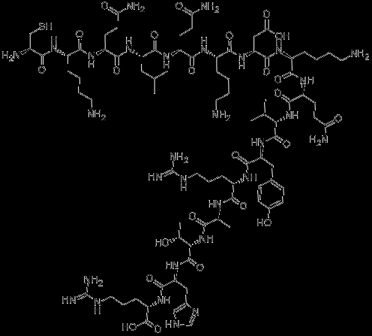
PRIMER BELJAKOVINE
Notes:
U72 zgoraj nariši

Slide 31
OBLIKE BELJAKOVIN
POLŽ HELIKS
Ravnina
Upognjena
Notes:
Oblike beljakovin vplivajo na vedenje beljakovin

Slide 32
LASTNOSTI BELJAKOVIN
POSKUS
Notes:
U73, iz poskusa se sklepajo naslednji slidi

Slide 33
LASTNOSTI BELJAKOVIN
VOLNA
Iz beljakovinskih makromolekul
Upognjene in razpotegnjene ravnine
Fibrialne oblike
v vodi netopne beljakovine
KOŽE
LAS
KOSTI
NOHTOV
Notes:
Pokaži rezultate poskusa

Slide 34
LASTNOSTI BELJAKOVIN
JAJČNI BELJAK
Beljakovinske makromolekule
Kroglasta oblika
Delno topna v vodi
Znotraj celic
Notes:
Pokaži rezultate poskusa, kroglasta oblika aka. GLOBUARNA OBLIKA, PRIMER hemoglobin, ki prenaša kisik po krvi in INZULIN ki uravnava raven glukoze

Slide 35
LASTNOSTI MOLEKUL
FIBRIALNE
GLOBULARNE
Manj občutljive za toploto
Odporne proti ionom težkih kovin
Elektrolitom
70°C koagulirajo
Bolj občutljive za toploto
Pod vplivom toplote se povežejo v večje skupke
Notes:
PREBERI S SLIDA, koagulirajo=se strdijo?

Slide 36
LASTNOSTI BELJAKOVIN
Glikoproteini
Lipoproteini
Poleg beljakovinskega dela še sladkorni del
Poleg beljakovinskega dela še maščobe
Notes:
SESTAVLJENE BELJAKOVINE, Glikoproteini poleg beljakovinskega dela še sladkorni del(ogljikovi hidrati), Poleg beljakovinskega dela še maščobe(lipidi), te molekule so pomemben gradnik celičnih membran. Pri rdečih krvničkast raznolikost sladkornih in maščobnih delov teh beljakovin opredeljujejo krvno skupino.

Slide 37
DELITEV BELJAKOVIN
BELJAKOVINE
DELITEV PO OBLIKI
GLOBULARNE
FIBLIARNE
DELITEV PO SESTAVI
ENOSTAVNE
SESTAVLJENE
GLIKOPROTEINI
LIPOPROTEINI
Notes:
Glede na obliko makromolekule delimo beljakovine globularne in fibilarne glede na njeno sestavo pa na enostavne in sestavljene. Enostavno vsebujejo le en beljakovinski del, sesavljene pa imajo na beljakovinski del vezano še nebeljakovinsko enoto. Med sestavljene beljakovine uvrščamo npr. GLIKOPROTEINE, ki imajo na beljakovinski del vezane ogljikove hidrate, in lipoproteine, ki imajo vezano maščobo oz. lipid. Funkcijo beljakovine v organizmu določa po eni strani strani oblika, po drugi pa sestava makromolekule

Slide 38
FUNKCIJE BELJAKOVIN
Transportne beljakovine
Shrambene beljakovine
Beljakovine s posebnimi funkcijami
Encimi
Beljakovine za krčenje mišic
Signalne beljakovine
Strukturne beljakovine
Receptorske beljakovine
Notes:
U76:D

Slide 39
VIRI
UČBENIK ZA KEMIJO V 9r

